Slide 1
Знакомство с буквой щ
Подготовила воспитатель
МАДОУ «Детский сад № 419» г. Пермь
Вяткина О.Н.

Slide 2
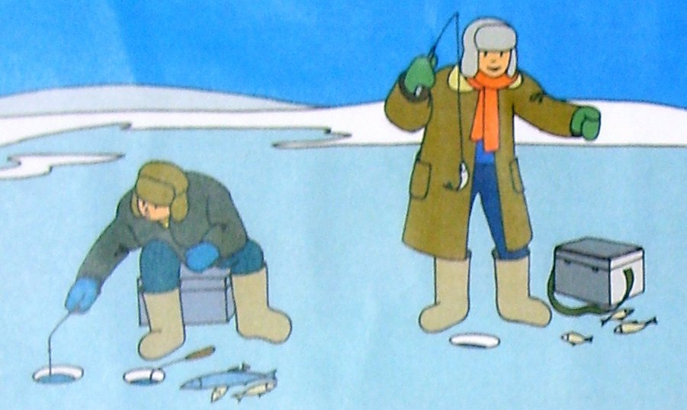

Slide 3
ЗАМЕНИ ПЕРВЫЙ ЗВУК В СЛОВЕ на Щ
КЕПКА
ЩЕПКА

Slide 4
МУКА
ЩУКА

Slide 5
КИТ
ЩИТ

Slide 6
МЕЛЬ
ЩЕЛЬ

Slide 7
ТУЧКА
ЩУЧКА

Slide 8
РЕКА
ЩЕКА

Slide 9
ВЕНОК
ЩЕНОК

Slide 10
ДЕТИНА
ЩЕТИНА
Notes:
Детина - рослый и сильный молодой мужчина. Щетина - Волосяной покров свиней, именуемый щетиной.

Slide 11
ПОЛКА
ЩЁЛКА

Slide 12
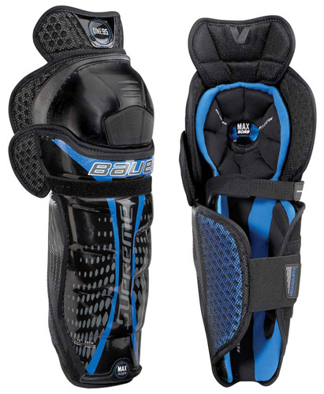
ВИТОК
ЩИТОК
Notes:
ВИТОК -один оборот при движении по круговой или винтообразной линии . Щиток - Щитки защищают колени и голени ног хоккеиста.

Slide 13
 Характеристика звука [щʼ]
Согласный
не имеет пары
глухой
мягкий

Slide 15
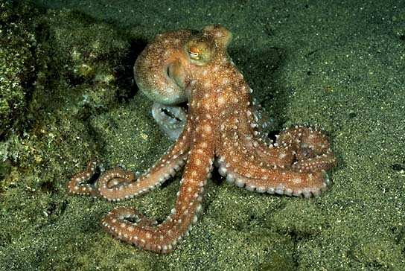
Notes:
Осьминог. Тело у него, как мешок. Глаза большие, как у совы, восемь щупалец. Где живут осьминоги? На морском дне. Ночью они выходят на охоту, а днём спят, не закрывая глаз во сне. Питаются осьминоги мелкой рыбой. Осьминога можно приручить. Если человек проводит с ним много времени, кормит его – осьминог становится ручным. Их можно научить различать геометрические фигуры.

Slide 16
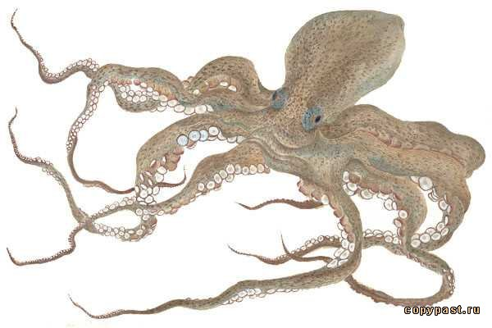
1
2
8
7
3
6
5
4
Notes:
Наш осьминог – учёный. На щупальцах у осьминога есть для вас задания.
Осьминог прощается с вами, но на прощание он оставил для вас раскраски со своим портретом.

Slide 17
Щ щ
Notes:
Познакомьтесь с моей любимой буквой, которая обозначает звук Щ. Похожи ли эти буквы? Сколько элементов у буквы Щ? Какие это элементы? Почему буква Щ зелёного цвета? (всегда мягкий звук) Прочитайте буквы.

Slide 18
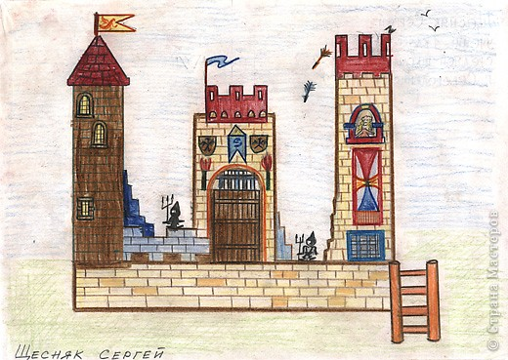
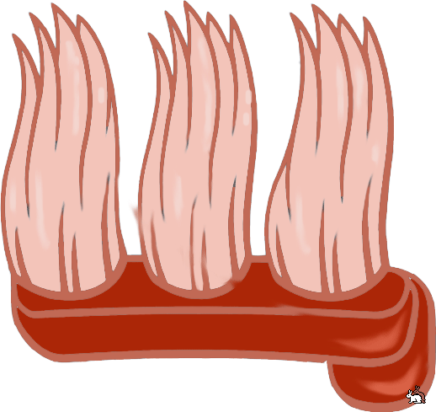
Notes:
На что похожа буква Щ? Посмотрите, как можно изобразить её руками. Постройте её так же.
Три щупальца вверх осьминог протянул,
одно отодвинул и нам подмигнул.
Кукую букву изобразил осьминог? Выложите эту букву из карандашей.

Slide 19
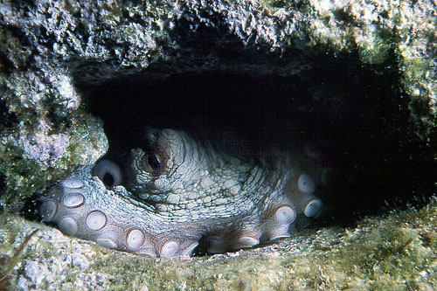
ПЕЩЕРА
Notes:
Послушайте, что осьминог рассказывает о себе. Живу я на дне морском, среди камней. Любимый мой дом – пещера. Составьте в кассе слово пещера.

Slide 20
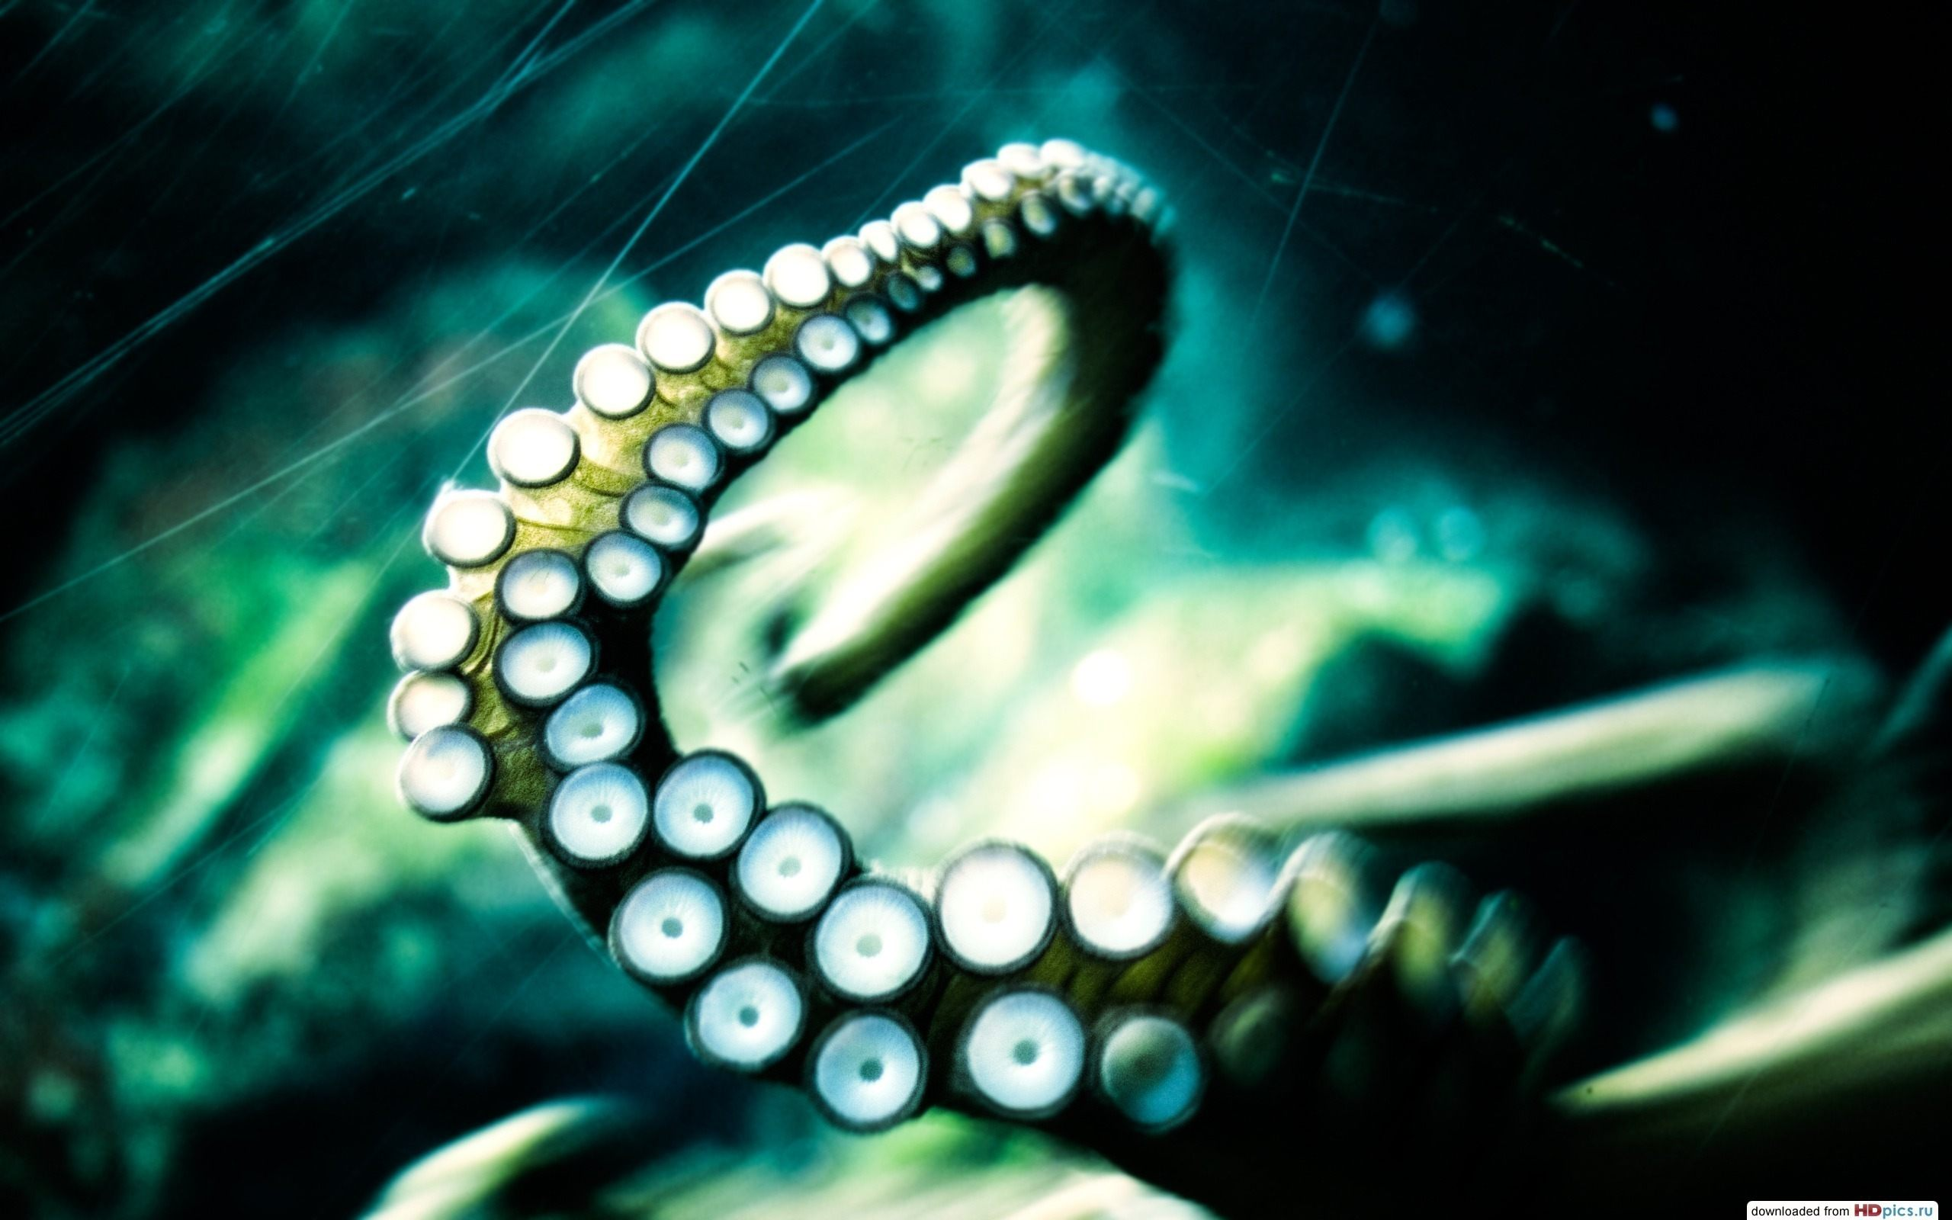
ЗАЩИТА
Notes:
Мои руки – щупальца плотные, мускулистые, с присосками. Они моя ЗАЩИТА от врагов. Составьте это слово в кассе.

Slide 21
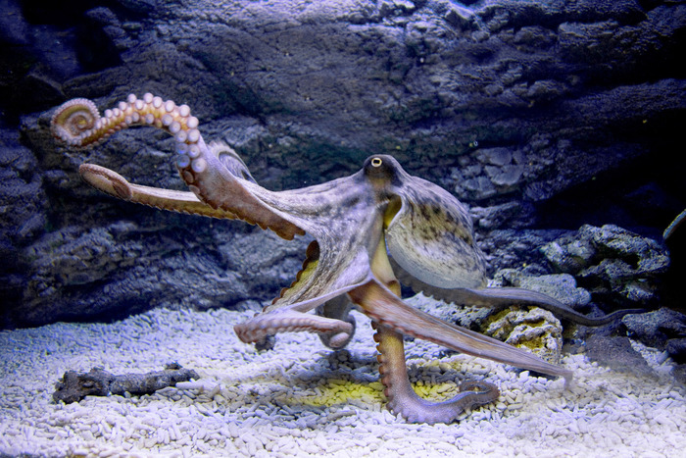
ИЩУ
Notes:
ЩУПАЛЬЦАМИ Я НЕ ТОЛЬКО ЗАЩИЩАЮСЬ, НО И ИЩУ СЕБЕ ПИЩУ, исследуя морское дно. Составьте в кассе слово ИЩУ. Назовите второй слог в этом слове. Как вы думаете, какую гласную надо поставить в слоге ЩУ? Почему? Запомните в слоге ЩУ всегда пишется буква У

Slide 22
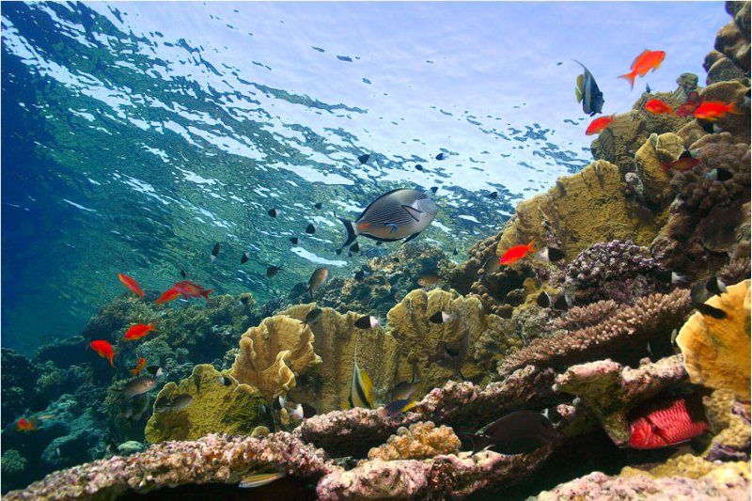
ПИЩА
Notes:
Крабы, креветки, мелкая рыба – это моя пища. Разделите слово ПИЩА на слоги и назовите второй слог. Какую гласную надо поставить в слоге ЩА? Почему?

Slide 23
Запомни!
ЩА пиши с буквой А!
ЩУ пиши с буквой У!
Notes:
Прочитайте, что написано в красной рамочке. Придумайте слова с этими слогами.

Slide 24
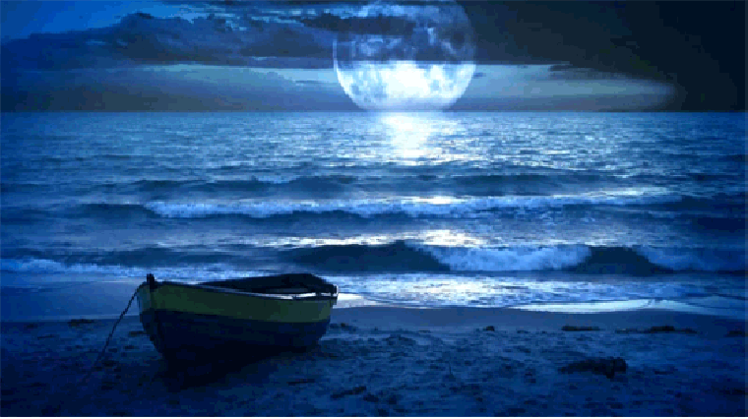
Notes:
Игра «Море волнуется»
Правило: Пока шумит море - вы свободно ходите по группе. Как только наступает тишина я показываю вам букву, которую вы должны изобразить своим телом (можно в паре). Я буду выбирать самые красивые буквы, которые не шевелятся и не разговаривают. Тот, к кому я прикоснусь превращается обратно тогда, когда назовёт слово на изображаемую им букву.
-Ребята, куда мы с вами сегодня ходили?
Для чего мы туда ходили?
- Кто помнит, какая любимая буква у осьминога?
- Какой звук она обозначает?
- Какое правило вы запомнили?
- Кто помогал нам ловить рыбу?
- Что интересного о нём узнали?
- На память о себе осьминог дарит вам свой портрет (раскраску),а для самых трудолюбивых задание - вписать вместо точек букву Щ.

Slide 25
Notes:
Протянул осьминог щупальца к гласным буквам, чтобы подружить с ними букву Щ. Какие слоги образовала буква Щ с гласными буквами?

Slide 26
ЩУ-КА ПИ-ЩА
ТА-ЩУ РО-ЩА
ЩЕ-НОК ЩЁТ-КА
ЩЕП-КИ ЩЁ-КИ
Notes:
Осьминог составил для вас слова. Причитайте их. Найдите среди них слова об осьминоге и объясните свой выбор.

Slide 27
ово
т
кле
ЩИ
пцы
пла
Notes:
Прочитайте слова со слогом ЩИ

Slide 28
Notes:
Однажды на морском дне осьминог увидел ящик. А что было в нём, узнаете, когда составите слова из слогов. (щелчок) Какой инструмент осьминог нашёл среди камней? (щелчок)
Куда он отнёс свои находки?

Slide 29
Notes:
В каком домике живёт буква Щ? Почему?

Slide 30
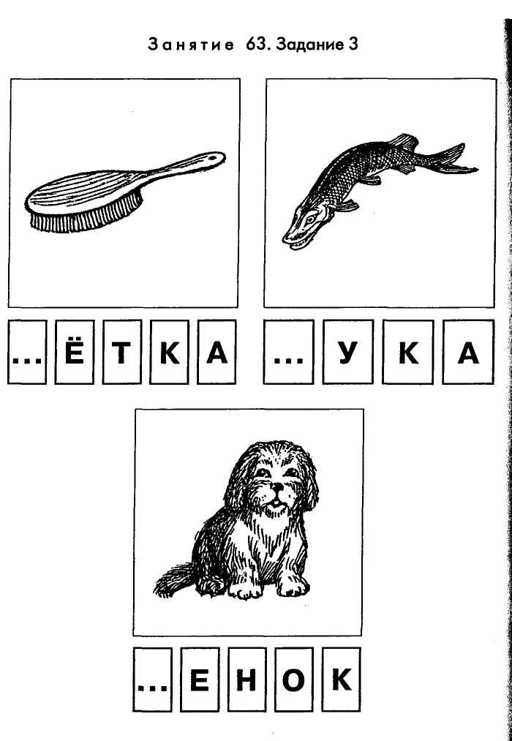
Notes:
На память о себе осьминог дарит вам свой портрет (раскраску) и для самых трудолюбивых задание вписать вместо точек букву Щ.

Slide 31
Ссылки использованной литературы и интернет источников: конспекты занятий по развитию фонематической стороны речи и обучению грамоте детей старшего дошкольного возраста «Учим ребёнка говорить и читать III период » С.П. Цуканова, Л.Л. Бетц Москва 2007 изд. «гном»
http://video.mail.ru/mail/irina1969da/2490/2539.html - картинка
http://iplayer.fm/- музыка http://www.superinf.ru/ - альбомы 1,2,3
http://video.mail.ru/mail/irina1969da/2490/2539.html - картинка
http://

